Slide 1
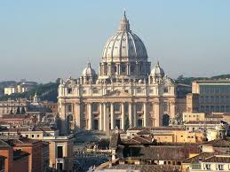
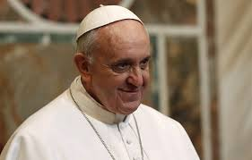
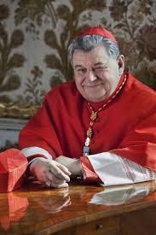
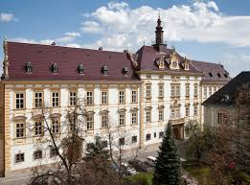
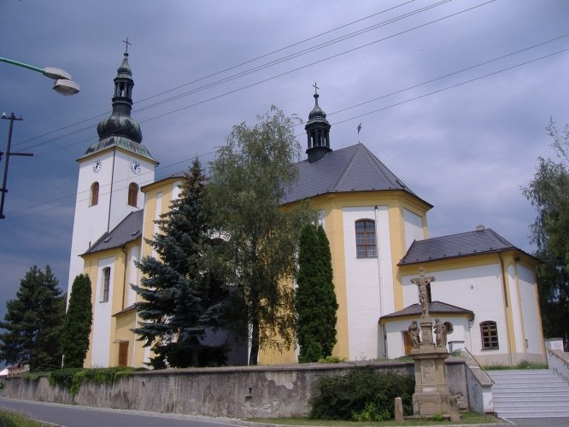
Církevní hierarchie
Papež
jmenuje
Arcibiskupové
arcidiecéze
Kardinálové
Biskupové
diecéze
Faráři
farnosti
volí
Vatikán
Papež František I.
Arcibiskupský palác v Olomouci
Kardinál Dominik Duka

